Slide 1
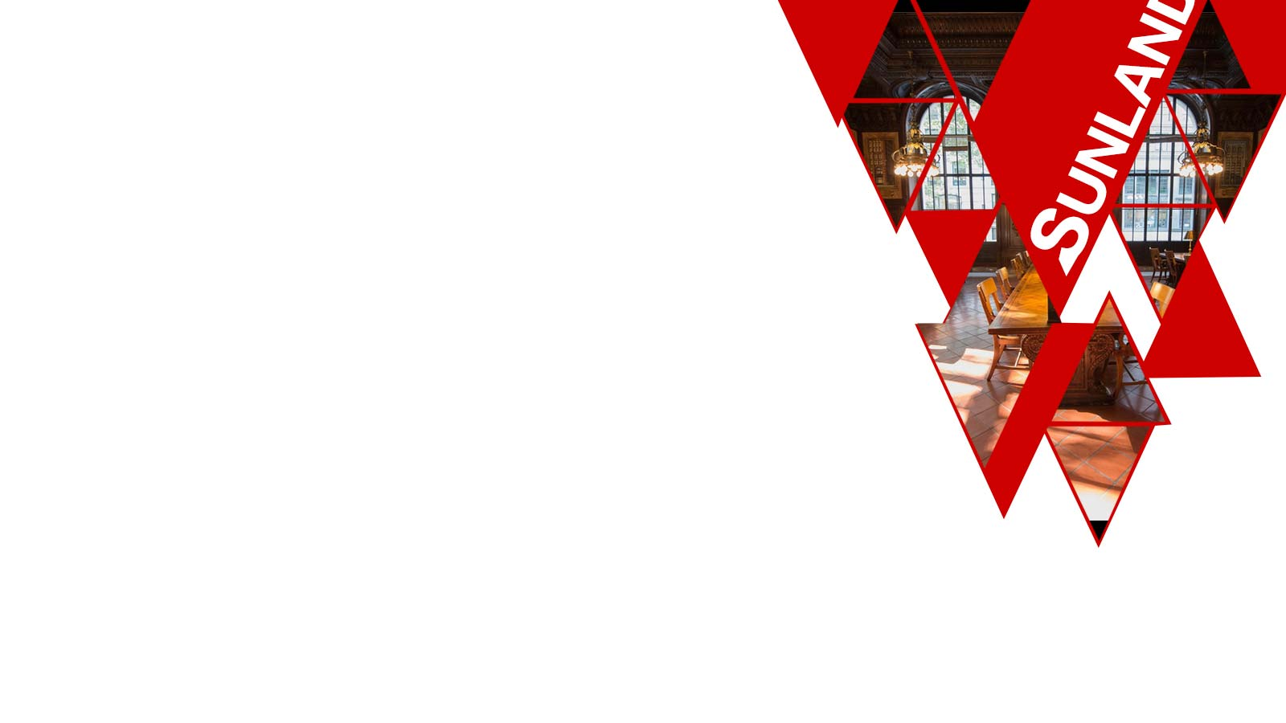

《古文选（二）》·精讲十
学习是一种信仰！ IN LEARING WE TRUST

Slide 2
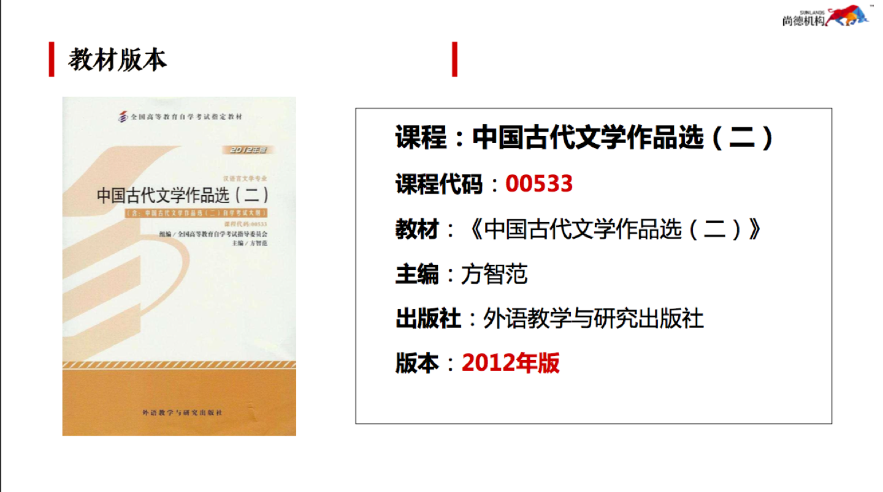

Slide 3
题型 | 数量 | 分值 | 标记形式
单选题 | 30 | 30
多选题 | 5 | 10
简答题 | 5 | 30
论述题 | 2 | 20
阅读分析题 | 1 | 10 | ❤️
单选
多选
简答
论述
阅读理解

Slide 4
全书朝代分数占比

Slide 5
3.10李贽《又与焦弱侯》【泛读】
学习是一种信仰！ IN LEARING WE TRUST

Slide 6
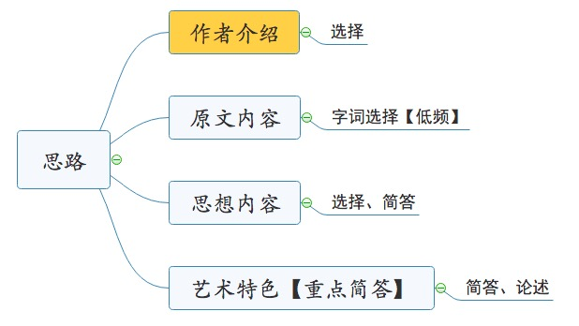
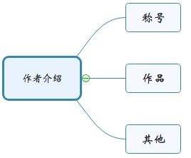
3.10.0李贽
1.李贽，又号温陵居士。
2.著有《焚书》《续焚书》……等。
3.李贽是明朝中叶颇有影响力的思想家、史学家，在文学史上主张创作应从“绝假纯真”的“童心”出发，独抒己见。
单选
Notes:
李贽住在龙湖芝佛寺著述、讲学，虽说他是有大学问的人，却也开荒、种粮、种菜、勤快得很。李贽讲学跟别的先生不一样。别的先生只收男孩，他偏偏要男女收在一起教；别人都要求孩子走路要轻，说话莫大声。而李贽偏要他们蹦蹦跳跳翻跟斗，大声读书震天吼；别人教书要白天，李贽白天要求孩子帮大人种田、种地，夜晚听他讲学；别人教书专讲“四书”、“五经”，李贽专教些实用的东西，还经常出谜语逗孩子玩。有一次，李贽出了一个谜语：“皇帝老子去偷牛，满朝文武做小偷；公公拉着媳妇手，孩子打破老子头。”孩子们猜来猜去，都猜不出来。李贽笑着说：“你们不是猜不着，是还没有长这个胆量。要干大事，就得敢破旧规矩，敢想，敢说，还要敢干。”接着，他解释说：“第一句‘皇帝老子去偷牛’是君不君；第二句‘满朝文武做小偷’是臣不臣；第三句‘公公拉着媳妇手’是父不父；第四句‘孩子打破老子头’是子不子。”学生们听了以后，感到有趣，到处传播。 [11]

Slide 7
3.10李贽《又与焦弱侯》【泛读】
3.10.1又与焦弱侯
学习是一种信仰！ IN LEARING WE TRUST

Slide 8
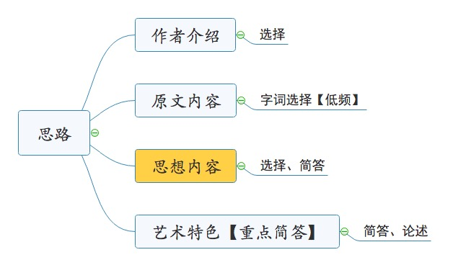
3.10.1李贽 《又与焦弱侯》阅读理解❤️
3.10.1又与焦弱侯
这是作者写给友人焦竑hóng的一封书信；
文章通过郑子玄耻讲道学，与黄生的为“名利两得，身行俱全”的趋附权门的假道学作了鲜明的对比，
尖锐地揭发自宋代程朱发展而来的明代理学家，他们到处欺世盗名，
所谓“圣人”、“山人”者，其实都是 “名为山人而心同商贾，口谈道德而志在穿窬yú”的欺世获利之徒。

Slide 9
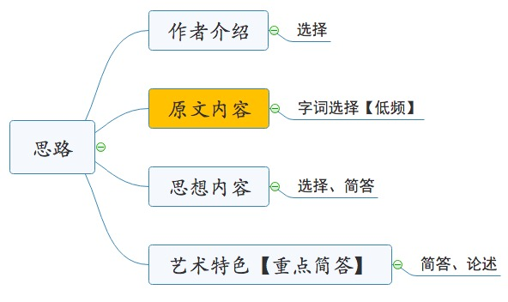
3.10.1李贽 《又与焦弱侯》阅读理解❤️
3.10.1又与焦弱侯
郑子玄者……而质实有耻，不肯讲学，亦可喜，故喜之。……彼以为周、程、张、朱者皆口谈道德而心存高官，志在巨富；既已得高官巨富矣，仍讲道德，说仁义自若也；又从而哓哓然语人曰：“我欲厉俗而风世。（激励世俗感化世人）”……
【第一段从探究郑子玄不肯讲学的原因，揭露当时道学先生的虚伪。】
Notes:
郑子玄，是常与丘长孺父子论诗作文的朋友。文采虽然不如他们父子，但性格质朴诚实，有羞耻之心，不肯借讲学以宣扬道学，这很可喜，所以我喜欢他。因为他没有亲眼见过颜回、曾参、子思、孟轲，也不曾亲眼见过周敦颐、程颐、程颢、张载、朱熹，只见到如今讲周、程、张、朱道学思想的人，以为周、程、张、朱等人确实就是这样了，所以以讲道学为羞耻而不肯讲。不讲虽然是过错，但是假使学者感到羞耻而不肯讲，是以为周、程、张、朱等人只不过是和现在的道学家一样，那么如今那些讲周、程、张、朱学说的人也就该杀了。郑子玄以为周敦颐、程颐、程颢、张载、朱熹都是满口仁义道德，而心里想的是升官发财；等得到高官厚禄以后，仍然自鸣得意地谈仁义、讲道德；而且还要装腔作势地对人说：“我要纠正世俗、感化世人。”他认为败坏社会风俗的，没有比讲周、程、张、朱的道学更严重的了，所以更加不相信，不相信所以不肯讲道学。那么不讲也就算不上是过错了。

Slide 10
3.10.1李贽 《又与焦弱侯》阅读理解❤️
3.10.1又与焦弱侯
黄生过此，闻其自京师往长芦抽丰（借口敛财）……至九江，遇一显者，乃舍旧从新，随转而北……既到麻城，见我言曰：“我欲游嵩少，彼显者亦欲游嵩少，拉我同行，是以至此。然显者俟我于城中，势不能一宿……”其言如此，其情何如？
……兹尚未厌足，如饿狗思想隔日屎，与敢欺我以为游嵩少……名利两得，身行俱全。……可不谓巧乎！今之道学，何以异此！
【第二段详细描述黄生打抽丰的过程和言行，披露其追名逐利的丑恶行径，把抨击的矛头直指今之道学先生。】
Notes:
有一个姓黄的读书人经过这里，听说他是从京师到长芦去“打秋风”的，又跟长芦的长官到别处去上任。到了九江，遇见一个地位更高的人，他就弃旧从新，随新主人转道往北，顶着大风冒着严寒，也不顾年老有生命危险。已经到了麻城，来见我说道：“我准备去游览嵩山和少林寺，那位显者也想去游嵩山和少林寺，拉我同行，所以到了这里。可是显者还在城内等我，我势必不能在您这里宿夜了。回来的时候一定还要经过这里，到那时就可以多相聚几天再作别。现在太匆促了，实在舍不得离开您。”他的话是这样，他心里又是怎样想的，我料想他内心实在是为了宁汝林知府那里有一笔钱财舍不得放弃罢了。只是宁汝林知府从前曾三次赴任，他没有一任不跟随前去的，去了一定满载而归，这一次感到还没有满足，就象饿狗惦记着隔夜没吃完的狗屎一样，却竟敢欺骗我说是为了去游嵩山和少林寺。他以游嵩山和少林寺来掩盖自己随宁汝林知府去打秋风的行为而欺骗我；又唯恐宁汝林知府怀疑他是为了再来找自己，就又以舍不得李卓老，应当再来拜访李卓老为借口，以欺骗汝宁林知府：真是名利双收，处事和品行也都十分周到了。我与宁汝林知府几乎都中了他的圈套而不醒悟啊，这能说他不狡诈，现在的道学家，和他有什么两样！

Slide 11
3.10.1李贽 《又与焦弱侯》阅读理解❤️
3.10.1又与焦弱侯
由此观之，今之所谓圣人者，其与今之所谓山人者一也……
展转反复，以欺世获利。名为山人而心同商贾，口谈道德而志在穿窬yú（偷窃）。夫名山人而心商贾，既以可鄙矣，乃反掩抽丰而显嵩少，谓人可得而欺焉，尤可鄙也！今之讲道德性命者，皆游嵩少者也……然则郑子玄之不肯讲学，信乎其不足怪矣。
且商贾亦何可鄙之有？挟数万之赀，经风涛之险，受辱于关吏，忍诟于市易，辛勤万状，所挟者重，所得者末……今山人者，名之为商贾，则其实不持一文；称之为山人，则非公卿之门不履，故可贱耳……
【第三段指出“圣人”与“山人”本质相同，都是欺世获利之徒。】
Notes:
由此看来，现在的所谓圣人，恐怕与现在的所谓山人是一路货，只不过有幸运与不幸运的差别罢了。有幸而能写诗，就自称为山人；不幸运而写不了诗，就辞却山人之名而以圣人自称。有幸而能讲良知，就自称为圣人；不幸运而讲不了良知，就推托圣人之名而以山人自呼。辛苦辗转、翻来覆去，为的是欺骗世人、获取私利。名为山人而心里却和商人一样只想要钱，口里大谈道德而目的却在逾墙偷盗。自称山人而心思和商人一样，已经很可鄙了，反而还要掩盖打秋风的本意而故意表示是为了游嵩山和少林寺，以为别人是可以随便被欺骗的，这就更加可鄙了。现在的讲道德、性命的人，都是所谓游嵩山和少林寺的人；现在的患得患失，志在求取高官厚禄、上等田园宅第、风水宝地，打算留给子孙受用的人，都是象黄生那样托名于宁汝林知府，而装作舍不得李卓老的人啊。既然这样，郑子玄的不肯讲学，恐怕实在不值得奇怪了。

Slide 12
真题练习
李贽《又与焦弱侯》所涉及人物中，因打抽丰而受到作者讽刺的是
A:郑子玄
B:丘长孺
C:黄生
D:林汝宁

Slide 13
真题练习
李贽《又与焦弱侯》所涉及人物中，因打抽丰而受到作者讽刺的是
A:郑子玄
B:丘长孺
C:黄生
D:林汝宁
答案：C

Slide 14
真题练习
李贽《又与焦弱侯》所涉及人物中，因“质实有耻，不肯讲学”而受到作者肯定的是（ ）
A:郑子玄
B:丘长孺
C:黄生
D:林汝宁

Slide 15
真题练习
李贽《又与焦弱侯》所涉及人物中，因“质实有耻，不肯讲学”而受到作者肯定的是（ ）
A:郑子玄
B:丘长孺
C:黄生
D:林汝宁
答案：A

Slide 16
真题练习
李贽《又与焦弱侯》的讽刺对象，除“今之所谓圣人者”之外，还有一种是
A:商贾
B:山人
C:关吏
D:公卿

Slide 17
真题练习
李贽《又与焦弱侯》的讽刺对象，除“今之所谓圣人者”之外，还有一种是
A:商贾
B:山人
C:关吏
D:公卿
答案：B

Slide 18
3.11袁宏道《虎丘记》【精读】
3.11.1虎丘记
学习是一种信仰！ IN LEARING WE TRUST

Slide 19
3.11.0袁宏道
1.袁宏道，与其兄宗道、弟中道，同为晚明文坛“公安派”代表人物，时称“三袁”。
2.著有《袁中郎全集》
3.袁宏道与李贽过从甚密，思想上受其影响较深， 文学上竭力反对前、后七子“文必秦汉，诗必盛唐”的复古主张， 强调文学作品应“独抒性灵，不拘格套”。
单选

Slide 20
3.11.1袁宏道 《虎丘记》
3.11.1虎丘记
虎丘去城可七八里……凡月之夜，花之晨，雪之夕，游人往来，纷错如织，而中秋为尤胜。每至是日，倾城阖户，连臂而至……从千人石上至山门，栉比如鳞……远而望之，如雁落平沙……
【第一段记苏州人中秋游虎丘的热闹情景】
布席之初，唱者千百，声若聚蚊，不可辨识……未几而摇手顿足者，得数十人而已；已而明月浮空，一切瓦釜（粗俗歌声），寂然停声，属而和者，才三四辈；一箫，一寸管，一人缓板而歌，竹肉相发，清声亮彻，听者魂销。比至夜深……一夫登场，四座屏息，音若细发，响彻云际，每度一字，几尽一刻，飞鸟为之徘徊，壮士听而下泪（最后）矣。
【 第二段详写虎丘月夜斗歌的场面 】
单选
Notes:
官吏的横暴，差役的庸俗，也太过分了啊！

Slide 21
3.11.1袁宏道 《虎丘记》
3.11.1虎丘记
【第三段由虎丘一带自然美景生出山川兴废的感慨】
……歌者闻令来，皆避匿去。余因谓进之曰：“甚矣，乌纱之横，皂隶之俗哉！……”今余幸得解官称吴客矣。虎丘之月，不知尚识余言否耶？
【第四段以自己游虎丘的经历和感想总束全文】
单选
Notes:
官吏的横暴，差役的庸俗，也太过分了啊！

Slide 22
3.11.1袁宏道 《虎丘记》
3.11.1虎丘记
这是一篇游记，
本文以作者的感受为内在脉络，记述了中秋夜苏州人游虎丘的盛况。
这是六次游览虎丘后的综合描述，因此和一般游记不同。
单选

Slide 23
3.11.1袁宏道 《虎丘记》
3.11.1虎丘记
行文思路（了解即可）
1.第一段：苏州人游虎丘的热闹情景。
2.第二段：虎丘月夜斗歌的场面。
3.第三段：虎丘一带美景生出山川兴废的感慨。
4.第四段：以自己游虎丘的经历和感想总束全文。

Slide 24
真题练习
袁宏道《虎丘记》：“每至是日，倾城阖户，连臂而至。衣冠士女，下迨蔀屋，莫不靓妆丽服，重茵累席，置酒交衢间。从千人石上至山门，栉比如鳞，檀板丘积，樽罍云泻。” 这里所写的景象是
A:清明
B:端午
C:中秋
D:重阳

Slide 25
真题练习
袁宏道《虎丘记》：“每至是日，倾城阖户，连臂而至。衣冠士女，下迨蔀屋，莫不靓妆丽服，重茵累席，置酒交衢间。从千人石上至山门，栉比如鳞，檀板丘积，樽罍云泻。” 这里所写的景象是
A:清明
B:端午
C:中秋
D:重阳
答案：C

Slide 26
真题练习
袁宏道《虎丘记》写虎丘月夜斗歌，最后一个层次是
A:一夫登场，四座屏息，音若细发，响彻云际
B:摇头顿足者，得数十人而已
C:一切瓦釜，寂然停声，属而和者，才三四辈
D:唱者千百，声若聚蚊，不可辨识

Slide 27
真题练习
袁宏道《虎丘记》写虎丘月夜斗歌，最后一个层次是
A:一夫登场，四座屏息，音若细发，响彻云际
B:摇头顿足者，得数十人而已
C:一切瓦釜，寂然停声，属而和者，才三四辈
D:唱者千百，声若聚蚊，不可辨识
答案：A

Slide 28
真题练习
袁宏道《虎丘记》中，引发作者“甚矣，乌纱之横，皂隶之俗哉”感慨的现象是
A:声若聚蚊，不可辨识
B:雅俗既陈，妍媸自别
C:一夫登场，四座屏息
D:歌者闻令来，皆避匿去

Slide 29
真题练习
袁宏道《虎丘记》中，引发作者“甚矣，乌纱之横，皂隶之俗哉”感慨的现象是
A:声若聚蚊，不可辨识
B:雅俗既陈，妍媸自别
C:一夫登场，四座屏息
D:歌者闻令来，皆避匿去
答案：D

Slide 30
3.12钟惺《浣花溪记》【泛读】
学习是一种信仰！ IN LEARING WE TRUST

Slide 31
3.12.0钟惺
1.钟惺，号退谷、止公居士。
2.著有《隐秀轩集》
3.在文学上，钟惺反对拟古文风，主张抒写性灵，倡导幽深孤峭的风格，与同乡谭元春开创了“竟陵派”。
单选

Slide 32
3.12.1钟惺 《浣花溪记》
出成都南门，左为万里桥。西折纤秀长曲，所见如连环、如玦、如带、如规、如钩，色如鉴、如琅玕、如绿沉瓜，窈然深碧、潆回城下者，皆浣花溪委也。然必至草堂，而后浣花有专名，则以少陵浣花居在焉耳。
【第一段概写浣花溪秀丽多变的景色。】

Slide 33
3.12.1钟惺 《浣花溪记》
行三、四里为青羊宫，溪时远时近。竹柏苍然、隔岸阴森者，尽溪，平望如荠……
人家住溪左，则溪蔽不时见；稍断则复见溪。……桥尽，一亭树道左，署曰“缘江路”。过此则武侯祠。……过桥，一小洲横斜插水间如梭，溪周之，非桥不通。置亭其上，题曰“百花潭水”。由此亭还，度桥过梵安寺，始为杜工部祠。像颇清古，不必求肖，想当尔尔。……碑皆不堪读。
【第二段详写游浣花溪、谒杜工部祠的过程。】

Slide 34
3.12.1钟惺 《浣花溪记》
钟子曰：杜老二居，浣花清远，东屯险奥，各不相袭……穷愁奔走，犹能择胜，胸中暇整，可以应世……
时万历辛亥十月十七日。出城欲雨，顷之霁。……是日清晨，偶然独往……楚人钟惺记。
【第三段议论，赞赏杜甫人品，交代游溪缘由。】

Slide 35
3.12.1钟惺 《浣花溪记》
行文思路（了解）
1.第一段描写浣花溪秀丽多变的景色。
2.第二段详写游浣花溪、谒杜工部祠的过程。
3.第三段议论，赞赏杜甫人品，交代游溪缘由。
浣花溪位于四川成都。
单选

Slide 36
3.12.1钟惺 《浣花溪记》
1.《浣花溪记》通过对浣花溪本身以及溪边自然、人文景观生动细腻的描写。
2.抒发了自己对杜甫在穷途困境中依旧能淡泊以处， 择胜地而居的阔大胸怀的钦佩赞赏之情。

Slide 37
真题练习
钟惺《浣花溪记》描写的“浣花溪”，位于现在的
A:成都
B:西安
C:都江堰
D:三峡

Slide 38
真题练习
钟惺《浣花溪记》描写的“浣花溪”，位于现在的
A:成都
B:西安
C:都江堰
D:三峡
答案：A

Slide 39
真题练习
钟惺《浣花溪记》不但再现景色，而且凭吊（ ）
A:范蠡
B:李白
C:杜甫
D:苏轼

Slide 40
真题练习
钟惺《浣花溪记》不但再现景色，而且凭吊（ ）
A:范蠡
B:李白
C:杜甫
D:苏轼
答案：C

Slide 41
3.13张岱《柳敬亭说书》【精读】
3.13.1柳敬亭说书
学习是一种信仰！ IN LEARING WE TRUST

Slide 42
3.13.0 张岱
3.13.1柳敬亭说书
1.张岱：号陶庵、天孙，别号蝶庵居士，晚号六休居士。明末清初散文家.
2.著有《陶庵梦忆》、《西湖梦寻》。
选择
少为纨绔子弟，极爱繁华。好精舍，好美婢，好娈童，好鲜衣，好美食，好骏马，好华灯，好烟火，好梨园，好鼓吹，好古董，好花鸟，兼以茶淫橘虐，书蠹dù诗魔，劳碌半生，皆为梦幻。年至五十，国破家亡，避迹山居，所存者破床碎几，折鼎病琴，与残书数帙，缺砚一方而已。布衣蔬食，常至断炊。回首二十年前，真如隔世。（张岱《自为墓志铭》）
Notes:
小品文声誉尤高，多描叙江南山水风光和风俗民习，常于追忆往昔繁华中流露对亡明的缅怀，也有一些作品流露出封建士大夫优雅清高的生活情调。
少为纨绔子弟，极爱繁华。好精舍，好美婢，好娈童，好鲜衣，好美食，好骏马，好华灯，好烟火，好梨园，好鼓吹，好古董，好花鸟，兼以茶淫橘虐，书蠹dù诗魔，劳碌半生，皆为梦幻。年至五十，国破家亡，避迹山居，所存者破床碎几，折鼎病琴，与残书数帙，缺砚一方而已。布衣蔬食，常至断炊。回首二十年前，真如隔世。（张岱《自为墓志铭》）
钟伟民，香港及澳门地区著名专栏作家，曾每天在香港某著名激进日报上“指点江山”、“拨乱反正”，众人捧，歹人骂，十年如一日，一时间在文化圈里人人皆知。
钟伟民的经历相当传奇。
15岁才小学毕业的他没考上中学，只能在码头做苦工、读夜校。
17岁时，他居然得到赏识成了金庸的中文秘书！不仅得到了金庸的真传，还开始替董桥做事！
此后，钟伟民开始写诗，从1979年开始连续三次获得香港“青年文学奖”，好友张小娴更是在她的成名作《面包树上的女人》中借用了他的诗！
初露锋芒的钟伟民受到了余光中、黄国彬等名家的大力赞赏，还被香港岭南大学文学院院长梁锡华保送入校读大学！
或许因为这件事，很多所谓的“专家”开始批评钟伟民的作品，当时轻狂的钟伟民撰文反驳，引起了整个文坛的大震动，史称“第一次钟伟民现象”。
后来，钟伟民开始写小说，结果又是爆红！他的《雪狼湖》不仅出奇精彩，还被改编成由张学友主

Slide 43
3.13.1张岱 《柳敬亭说书》
3.13.1柳敬亭说书
南京柳麻子，黧黑，满面疤癗lěi，悠悠忽忽，土木形骸（性情随便）。善说书。一日说书一回，定价一两。十日前先送书帕下定，常不得空。南京一时有两行情人(有行市的人)，王月生(歌妓)、柳麻子是也。
【第一段概括介绍柳敬亭的面貌、性情和特长】
单选

Slide 44
3.13.1张岱 《柳敬亭说书》
3.13.1柳敬亭说书
余听其说景阳冈武松打虎白文（只说不唱的说书），与本传大异。其描写刻画，微入毫发；然又找干净，并不唠叨。哱bó夬guài声如巨钟，说至筋节处，叱咤叫喊，汹汹崩屋。武松到店沽酒，店内无人，謈páo地一吼，店中空缸空甓pì皆瓮瓮有声。闲中著色，细微至此。
主人必屏息静坐，倾耳听之，彼方掉舌；稍见下人呫哔tiè bì耳语，听者欠伸有倦色，辄不言，故不得强。每至丙夜，拭桌剪灯，素瓷静递，款款言之。其疾徐轻重，吞吐抑扬，入情入理，入筋入骨，摘世上说书之耳，而使之谛听，不怕其不齰zé舌死也。
【具体描述柳敬亭说书技艺的高超。】
柳麻貌奇丑，然其口角波俏，眼目流利，衣服恬静，直与王月生同其婉娈（美好），故其行情正等。
【再以貌丑和王月生同其婉娈对其说书技艺作以映衬。】
细节描写
单选

Slide 45
3.13.1张岱 《柳敬亭说书》
3.13.1柳敬亭说书
《柳敬亭说书》极言柳敬亭说书艺术的高超，
篇幅虽短，却使读者如见其人，如闻其声，对其说书艺术留下深刻的印象。

Slide 46
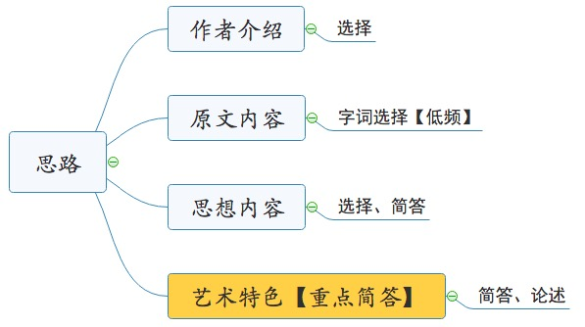
3.13.1张岱 《柳敬亭说书》
3.13.1柳敬亭说书
艺术特色：
1.手法上，欲扬先抑，先说柳敬亭的丑陋，再赞扬柳敬亭说书艺术的高超。
2.表现上，侧面烘托，以其他说书人反衬柳敬亭说书艺术的高超。
3.描写上，细节描写，“武松沽酒”一处，凸显柳敬亭说书的细致入微。

Slide 47
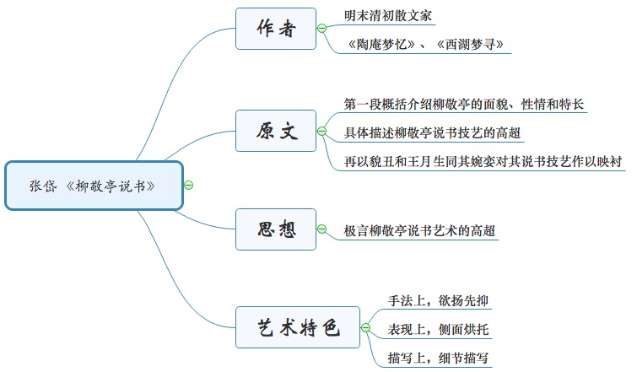
3.13.1柳敬亭说书

Slide 48
真题练习
张岱《柳敬亭说书》中云：“余听其说景阳岗武松打虎白文”，这里“白文”一词的含义是（ ）
A:说唱相兼的说书
B:有音乐伴奏的说书
C:只以白话文表演的说书
D:只说不唱的说书

Slide 49
真题练习
张岱《柳敬亭说书》中云：“余听其说景阳岗武松打虎白文”，这里“白文”一词的含义是（ ）
A:说唱相兼的说书
B:有音乐伴奏的说书
C:只以白话文表演的说书
D:只说不唱的说书
答案：D

Slide 50
3.14陈子龙《小车行》【精读】
3.15
学习是一种信仰！ IN LEARING WE TRUST

Slide 51
3.14.0陈子龙
1.陈子龙，号大樽。
2.著有《陈忠裕公全集》。
3. 论文主张继承明七子传统，作诗崇尚汉魏与盛唐。
单选

Slide 52
3.14.1陈子龙 《小车行》
3.14.1小车行
单选
小车班班黄尘晚，夫为推，妇为挽。出门茫茫何所之？
青青者榆疗吾饥，愿得乐土共哺糜。
风吹黄篙gāo，望见垣堵，中有主人当饲汝。【饥民猜测】
叩门无人室无釜，踯躅空巷泪如雨。
新乐府:反映社会现实
单选
Notes:
1、陈子龙：明末爱国志士和文学家。
2、小车班班：小车，即独轮车；班班，车行之声。
3、挽：牵拉的意思。 4、之：去、往的意思。 5、疗吾饥：也就是充饥。
6、愿得句：乐士，安乐之地。共哺糜bǔ mí，一起喝粥。
7、垣堵yuán dǔ：即屋墙。 8、饲sì汝：给你吃。
9、釜fǔ：铁锅。 10、踯躅zhí zhú：徘徊不前。

Slide 53
3.14.1陈子龙 《小车行》
3.14.1小车行
单选
小车班班黄尘晚，夫为推，妇为挽。出门茫茫何所之？
青青者榆疗吾饥，愿得乐土共哺糜。
风吹黄篙gāo，望见垣堵，中有主人当饲汝。【饥民猜测】
叩门无人室无釜，踯躅空巷泪如雨。
描绘了一幅饥民流亡图。通过夫妻逃荒的悲惨图景， 反映了当时旱、蝗灾害的严重性和广泛性，表达了作者深切的忧虑和对饥民的同情。
Notes:
1、陈子龙：明末爱国志士和文学家。
2、小车班班：小车，即独轮车；班班，车行之声。
3、挽：牵拉的意思。 4、之：去、往的意思。 5、疗吾饥：也就是充饥。
6、愿得句：乐士，安乐之地。共哺糜bǔ mí，一起喝粥。
7、垣堵yuán dǔ：即屋墙。 8、饲sì汝：给你吃。
9、釜fǔ：铁锅。 10、踯躅zhí zhú：徘徊不前。

Slide 54
3.14.1陈子龙 《小车行》
3.14.1小车行
单选
小车班班黄尘晚，夫为推，妇为挽。出门茫茫何所之？
青青者榆疗吾饥，愿得乐土共哺糜。
风吹黄篙gāo，望见垣堵，中有主人当饲汝。【饥民猜测】
叩门无人室无釜，踯躅空巷泪如雨。
总：手法上，白描，
分：从一对夫妇外出逃荒时起先茫茫然，到希望得到食物的欣喜，
再到叩门入室后的失望和悲哀，
总：这一曲折的遭遇和感情变化过程，反映了当时灾情的严重和普遍。
简答
Notes:
1、陈子龙：明末爱国志士和文学家。
2、小车班班：小车，即独轮车；班班，车行之声。
3、挽：牵拉的意思。 4、之：去、往的意思。 5、疗吾饥：也就是充饥。
6、愿得句：乐士，安乐之地。共哺糜bǔ mí，一起喝粥。
7、垣堵yuán dǔ：即屋墙。 8、饲sì汝：给你吃。
9、釜fǔ：铁锅。 10、踯躅zhí zhú：徘徊不前。

Slide 55
真题练习
陈子龙《小车行》就其体裁而言属于（ ）
A:古乐府体
B:拟乐府体
C:新乐府体
D:七言绝句体

Slide 56
真题练习
陈子龙《小车行》就其体裁而言属于（ ）
A:古乐府体
B:拟乐府体
C:新乐府体
D:七言绝句体
答案：C

Slide 57
真题练习
下列陈子龙《小车行》诗句中，属于饥民猜测之词的是（ ）
A:风吹黄篙，望见垣堵
B:中有主人当饲汝
C:叩门无人室无釜
D:踯躅空巷泪如雨

Slide 58
真题练习
下列陈子龙《小车行》诗句中，属于饥民猜测之词的是（ ）
A:风吹黄篙，望见垣堵
B:中有主人当饲汝
C:叩门无人室无釜
D:踯躅空巷泪如雨
答案：B

Slide 59
3.15.1夏完淳 《狱中上母书》
3.15
学习是一种信仰！ IN LEARING WE TRUST

Slide 60
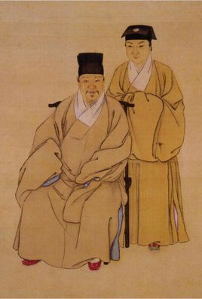
3.15.0夏完淳
1.夏完淳，早期作诗多拟古之作，从军后诗风转为慷慨悲壮。
2.著有《夏内史集》《玉樊堂词》
单选

Slide 61
3.15.1夏完淳 《狱中上母书》
3.15
学习是一种信仰！ IN LEARING WE TRUST

Slide 62
3.15.1夏完淳 《狱中上母书》
3.15.1狱中上母书
思想内容：
1.夏完淳在南京狱中写给母亲的绝笔信。
2.抒发了国难家仇集于一身、死不瞑目的英雄遗恨，表现了坚贞不屈的民族气节和视死如归的大无畏精神。
是一篇千古不朽的爱国主义杰作。

Slide 63
3.15.1夏完淳 《狱中上母书》
3.15.1狱中上母书
不孝完淳今日死矣！以身殉父，不得以身报母矣！
痛自严君见背，两易春秋，冤酷日深，艰辛历尽。……菽水之养无一日焉。致慈君(嫡母)托迹於空门，生母寄生于别姓，一门漂泊，生不得相依，死不得相问；淳今日又溘然先从九京：不孝之罪，上通于天！
呜呼！双慈在堂，下有妹女，门祚衰薄，终鲜兄弟。淳一死不足惜，哀哀八口，何以为生？虽然，已矣！淳之身，父之所遗；淳之身，君之所用。为父为君，死亦何负於双慈！……嫡母慈惠，千古所难，大恩未酬，令人痛绝。——慈君托之义融女兄，生母托之昭南女弟。
【第一段陈述自己不能报母的原因，是为报国而赴义】
Notes:
完淳是夏允彝的偏房陆氏亲生，但在古代，正妻的地位是很高的，完淳虽为陆氏亲生，但按规矩他必须叫盛氏为母亲，对陆氏只能称呼“娘”，而且归于盛氏的名下。这种不合理的做法对他小小的心灵造成了一定的伤害，但好在盛氏为人温和大度，对陆氏与完淳的亲近非常理解，从不加干涉，并且利用自己精通文墨的优势，每天悉心教授完淳诗文和礼仪，使完淳深为感动，并且终生像对待生母那样敬重热爱这位嫡母。后来夏完淳在就义前夕写的《狱中上母书》，就是写给嫡母盛氏，这个他名义上的母亲的；但在信的后半部分，也提到了生母陆氏。在那个时期，这是天经地义的规矩，而夏完淳又是受传统教育很深的人。自他懂事时起，小小的心灵中就有这样的念头：即使他爱自己的生母，也不能一无保留地挂在脸上，这种感情必须拿来对待嫡母。长期受这种观
夏完淳连环画
夏完淳连环画(18张)
念影响，再加上盛氏确实明理通情，因此他对盛氏的感情深也是很自然的事。
这位嫡母对他的钟爱确是传诵一时的。夏完淳在就义前写的《狱中上母书》中曾提到，嫡母15年如一日兢兢业业地教自己礼仪及诗书，是千古难得的好母亲。至于他的生母陆氏，则生平不详，据郭沫若先生考证说，陆氏也是一个长于文笔的人，绝不是寻常的女子，并有陆氏亲笔写的悼念儿子的诗歌为证。尽管关于陆氏的情况我们知之甚少，但从夏完淳的上母书中我们也可隐隐看出他对生母陆氏热爱与歉疚相混杂的、欲说还休的复杂心情。
旁边虎狼衙役叱喝：“此乃洪大人！”又有狱吏在其旁低声告之：“此乃洪亨九（洪承畴）先生。”
夏完淳佯作不知，厉声抗喝：“哼，堂上定是伪类假冒。本朝洪亨九先生，皇明人杰，他在松山、杏山与北虏（清朝）勇战，血溅
夏完淳智羞洪承畴
夏完淳智羞洪承畴
章渠，先皇帝（崇祯帝）闻之震悼，亲自作诗褒念。我正是仰慕洪亨九先生的忠烈，才欲杀身殉国，以效仿先烈英举。”狱吏们此时很窘迫。洪承畴在上座面如土灰。上来一人，厉声叱喝夏完淳：“上面审你的，正是洪承畴！”
夏完淳朗声一笑：“不要骗我！洪亨九先生死于大明国事已久，天子曾临祠亲祭，泪洒龙颜，群臣呜咽。汝等何样逆贼丑类，敢托忠烈先生大名，穿虏服虏帽冒允堂堂洪先生，真狗贼耳！”
洪承畴汗下如雨，老狗嘴唇哆嗦，小英雄字字戮到他灵魂痛处，使得这个变节之人如万箭攒心般难堪、难受。食禄数代之大明重臣，反而不如江南一身世卑微的十六岁少年，真让人愧死！（类似故事也发生在同吴易一起被抓的“白头军”领导人孙兆奎身上，他被押南京后，也是洪承畴主审。面对扎辫子的清朝“总督”，孙兆奎轻蔑地笑问堂上洪大人：“我们大明朝也有一个牺牲的先烈叫洪承畴，您不会与那位大人同名吧？”）
忽然，一旁因久受严刑而难以支撑的夏完淳岳父钱旃忽然一声倒地，葡伏不起。夏完淳见状，忙上前扶起岳丈，厉声激励道：“大人您当初与陈子龙先生及我完淳三人同时歃血为盟，决心在江南举义抗敌。今天我二人能一同身死，可以慷慨在地下与陈子龙先生相会，真真奇大丈夫平生之豪事，何必如此气沮！”听女婿如此说，钱先生咬牙挺起，忍耐奇痛。

Slide 64
3.15.1夏完淳 《狱中上母书》
3.15.1狱中上母书
淳死之后，新妇遗腹得雄，便以为家门之幸。如其不然，万勿置后！……若有妄言立后者，淳且与先文忠在冥冥诛殛jí顽嚚yín(诛杀顽固之人)，决不肯舍！
【第二段向母亲表白死后不立后嗣的决绝态度。】
兵戈天地，淳死后，乱且未有定期。双慈善保玉体，无以淳为念……新妇结褵lí二年，贤孝素著。武功甥好为我善待之，亦武功渭阳情也。
语无伦次，将死言善，痛哉痛哉！人生孰无死？贵得死所耳！父得为忠臣，子得为孝子。……恶梦十七年，报仇在来世。神游天地间，可以无愧矣！
【第三段安慰家人，咏叹人生】

Slide 65
3.15.1夏完淳 《狱中上母书》
3.15.1狱中上母书
行文思路：【了解】
1.第一段陈述自己不能报母的原因，是为报国而赴义。
2.第二段向母亲表白死后不立后嗣的决绝态度。
3.第三段安慰家人，咏叹人生。
Notes:
夏完淳（1631年10月4日—1647年10月16日），乳名端哥，别名复，字存古，号小隐，又号灵首。民族英雄，明末（南明）诗人，松江府华亭县（今上海市松江区）人，祖籍浙江会稽。为夏允彝之子，师从陈子龙。夏完淳自幼聪明，有神童之誉，“五岁知五经，七岁能诗文”，14岁随父抗清。其父殉难后，他和陈子龙继续抗清，兵败被俘，不屈而死，年仅十六岁。以殉国前怒斥了洪承畴一事，称名于世。有《狱中上母书》等。
身后留有妻子钱秦篆、女儿以及遗腹子，出世后夭折， 家绝嗣。夏允彝、夏完淳父子合葬墓今存于松江区小昆山镇荡湾村华夏公墓旁。

Slide 66
3.15.1夏完淳 《狱中上母书》
3.15.1狱中上母书
艺术特色：
简答
1.修辞上，用典，深婉有致。
如说父死为“严君见背”，说母慈为“推干就湿”等，
既表明作者文学素养之高，又说明他赴死前方寸不乱、镇定自若。
2.语言上，全文散骈兼用。
散则舒卷自如，
骈则回环有致，
但都以短句为主，简练而又自然流畅。

Slide 67
真题练习
夏完淳《狱中上母书》“严君见背”的意思是
A:父亲去世
B:老师去世
C:君王去世
D:主帅去世

Slide 68
真题练习
夏完淳《狱中上母书》“严君见背”的意思是
A:父亲去世
B:老师去世
C:君王去世
D:主帅去世
答案：A

Slide 69
真题练习
夏完淳《狱中上母书》中的“慈君”是指
A:生母
B:祖母
C:嫡母
D:外祖母

Slide 70
真题练习
夏完淳《狱中上母书》中的“慈君”是指
A:生母
B:祖母
C:嫡母
D:外祖母
答案：C

Slide 71
3.16徐渭《狂鼓史渔阳三弄》【泛读】
学习是一种信仰！ IN LEARING WE TRUST

Slide 72
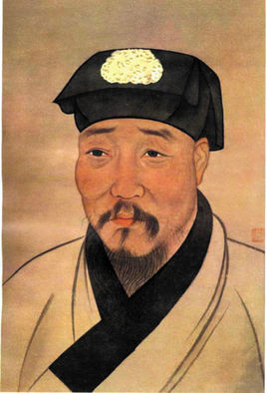
3.16.0 徐渭 《狂鼓史渔阳三弄》
1.徐渭，号天池山人、青藤道人。
2.其《南词叙录》是最早一部研究南戏的戏曲论著。
著有《徐文长集》、《樱桃馆集》等。
单选

Slide 73
3.16.1徐渭 《狂鼓史渔阳三弄》
1.体裁：杂剧
2.狂鼓史 ：祢衡【恃才傲物】
3.渔阳三弄：鼓曲名
4.《四声猿》：
《狂鼓史渔阳三弄》、《玉禅师翠乡一梦》
《雌木兰替父从军》、《女状元辞凰得凤》
5.四声猿：语出《水经注·江水》：“巴东三峡巫峡长，猿鸣三声泪沾裳。”
单选

Slide 74
3.16.1 徐渭 《狂鼓史渔阳三弄》
重点典故句子：
多选
铜雀台——曹操建立
把一个杨德祖（杨修）—鸡肋。
孔先生（孔融）是丹鼎灵砂——一言不洽。
你狠求贤为自家，让三州直什么——唯才是举

Slide 75
真题练习
徐渭《狂鼓史渔阳三弄》属于（ ）
A:杂剧
B:传奇
C:散曲
D:曲艺

Slide 76
真题练习
徐渭《狂鼓史渔阳三弄》属于（ ）
A:杂剧
B:传奇
C:散曲
D:曲艺
答案：A

Slide 77
真题练习
徐渭《狂鼓史渔阳三弄》：“一个为忒聪明，参透了‘鸡肋’话，一个则是一言不洽，都双双命掩黄沙”，这里所说的被曹操杀害的两个人是（ ）
A:杨修、孔融
B:杨修、祢衡
C:孔融、祢衡
D:祢衡、黄祖

Slide 78
真题练习
徐渭《狂鼓史渔阳三弄》：“一个为忒聪明，参透了‘鸡肋’话，一个则是一言不洽，都双双命掩黄沙”，这里所说的被曹操杀害的两个人是（ ）
A:杨修、孔融
B:杨修、祢衡
C:孔融、祢衡
D:祢衡、黄祖
答案：A

Slide 79
真题练习
《狂鼓史渔阳三弄》中的“渔阳三弄”是（ ）
A:舞曲名
B:鼓曲名
C:歌曲名
D:词牌名

Slide 80
真题练习
《狂鼓史渔阳三弄》中的“渔阳三弄”是（ ）
A:舞曲名
B:鼓曲名
C:歌曲名
D:词牌名
答案：B

Slide 81
3.17汤显祖《牡丹亭》（惊梦）（节选）【精读】
学习是一种信仰！ IN LEARING WE TRUST

Slide 82
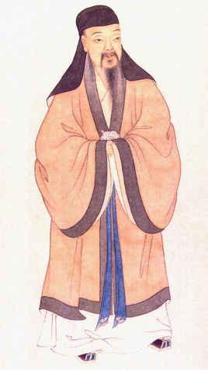
3.17.0 汤显祖
汤显祖：
“临川四梦”【玉茗堂四梦】：《牡丹亭》《紫钗记》《邯郸记》《南柯记》
《牡丹亭》是汤显祖的代表作，也是我国戏曲史上浪漫主义的杰作。
选择
单选

Slide 83
3.17.1 汤显祖 《牡丹亭》（惊梦）
3.17.1牡丹亭（惊梦）（节选）
情节背景：
《牡丹亭》：南安太守杜宝的女儿杜丽娘受到《诗经·关雎》的启发，在春香的鼓动下违背父命，私自到后花园赏春，因睹春色而发春心，在梦中与秀才柳梦梅相会，事后一病不起，因思恋过甚而亡。柳梦梅进京赶考，在梅花观中得到杜丽娘自画像，与葬于此处的杜丽娘幽灵欢会。后杜丽娘起死回生，两人终于结为夫妇，同居临安。经过一番曲折，最终柳梦梅高中状元，由皇帝传旨，杜宝认可这桩婚事，合家团圆。
Notes:
女主人公杜丽娘长得天生丽质而又多情善感。她到了豆蔻年华，正是情窦初开的怀春时节，却为家中的封建礼教所禁锢，不能得到自由和爱情。忽一日，她那当太守的父亲杜宝聘请一位老儒陈最良来给她教学授课，这位迂腐的老先生第一次讲解《诗经》的“关关雎鸠”，即把杜丽娘心中的情丝触动了。数日后。杜丽娘到后花园踏春归来，困乏后倒头睡在了床上。不一会见一书生拿着柳枝来请她作诗，接着又将她抱至牡丹亭成就了云雨之欢。待她一觉醒来，方知是南柯一梦。此后她又为寻梦到牡丹亭，却未见那书生，心中好不忧闷。渐渐地这思恋成了心头病，最后药石无治竟然死去了。其父这时升任淮扬安抚使，临行将女儿葬在后花园梅树下，并修成“梅花庵观”一座，嘱一老道姑看守。而杜丽娘死后，游魂来到地府，判官问明她至死情由，查明婚姻簿上，有她和新科状元柳梦梅结亲之事，便准许放她回返人间。
此时书生柳梦梅赴京应试，途中感风寒，卧病住进梅花庵中。病愈后他在庵里与杜丽娘的游魂相遇，二人恩恩爱爱，如漆似胶地过起了夫妻生活。不久，此事为老道姑察觉，柳梦梅与她道破私情，和她秘议请人掘了杜丽娘坟墓，杜丽娘得以重见天日，并且复生如初。俩人随即做了真夫妻，一起来到京都，柳梦梅参加了进士考试。考完后柳梦梅来到淮扬，找到杜府时被杜巡抚盘问审讯，柳梦梅自称是杜家女婿，杜巡抚怒不可遏，认为这儒生简直在说梦话，因他女儿三年前就死了，如何现在能复生，且又听说女儿杜丽娘的墓被这儒生发掘，因而判了他斩刑。在审讯正吊打之时，朝廷派人伴着柳梦梅的家属找到杜府上，报知柳梦梅中了状元了。柳梦梅这才得以脱身，但杜巡抚还是不信女儿会复活，并且怀疑这状元郎也是妖精，于是写了奏本让皇上公断，皇帝传杜丽娘来到公堂，在“照妖镜”前验明，果然是真人身。于是下旨让这父子夫妻都相认，并着归第成亲。一段生而复死，死而复生的姻缘故事就这样以大团圆作了结局。 [4]

Slide 84
3.17.1 汤显祖 《牡丹亭》（惊梦）·第十出【节选】
3.17.1牡丹亭（惊梦）（节选）
1.《惊梦》：是《牡丹亭》的第十出。这里节选的是其中前半游园部分。
2.翦不断两句：南唐后主李煜词《相见欢》中的两句，形容愁绪的纷乱。
3.没揣 chuǎi：不料。菱花：镜子。
4.彩云：指式样美好的发髻jì。
5.良辰美景：语出谢灵运：“天下良辰、美景、赏心、乐事四者难并。”
6.朝飞暮卷：王勃（腾王阁》诗：“画栋朝飞南浦云，朱帘幕卷西山雨。”这里借此形容阁楼的壮美。
7.（贴）今日穿插的好。：贴-丫鬟
选择

Slide 85
3.17.1 汤显祖 《牡丹亭》（惊梦）·第十出【节选】
3.17.1牡丹亭（惊梦）（节选）
艺术特色：【杜丽娘心理活动/人物形象】
论述

Slide 86
3.17.1 汤显祖 《牡丹亭》（惊梦）·第十出【节选】
3.17.1牡丹亭（惊梦）（节选）
艺术特色：【杜丽娘心理活动/人物形象】
论述
【乌夜啼】（旦）晓来……宿妆残……翦不断，理还乱，闷无端……
【醉扶归】恰三春好处（青春美貌）无人见。

Slide 87
3.17.1 汤显祖 《牡丹亭》（惊梦）·第十出【节选】
3.17.1牡丹亭（惊梦）（节选）
艺术特色：【杜丽娘心理活动/人物形象】
论述
【乌夜啼】（旦）晓来……宿妆残……翦不断，理还乱，闷无端……
【醉扶归】恰三春好处（青春美貌）无人见。
①——寂寞+对环境的不满

Slide 88
3.17.1 汤显祖 《牡丹亭》（惊梦）·第十出【节选】
3.17.1牡丹亭（惊梦）（节选）
艺术特色：【杜丽娘心理活动/人物形象】
论述
【乌夜啼】（旦）晓来……宿妆残……翦不断，理还乱，闷无端……
【醉扶归】恰三春好处（青春美貌）无人见。
①——寂寞+对环境的不满
【步步娇】步香闺怎便把全身现！

Slide 89
3.17.1 汤显祖 《牡丹亭》（惊梦）·第十出【节选】
3.17.1牡丹亭（惊梦）（节选）
艺术特色：【杜丽娘心理活动/人物形象】
论述
【乌夜啼】（旦）晓来……宿妆残……翦不断，理还乱，闷无端……
【醉扶归】恰三春好处（青春美貌）无人见。
①——寂寞+对环境的不满
【步步娇】步香闺怎便把全身现！
②——贵族少女的矜持和娇羞

Slide 90
3.17.1 汤显祖 《牡丹亭》（惊梦）·第十出【节选】
3.17.1牡丹亭（惊梦）（节选）
艺术特色：【杜丽娘心理活动/人物形象】
论述
【乌夜啼】（旦）晓来……宿妆残……翦不断，理还乱，闷无端……
【醉扶归】恰三春好处（青春美貌）无人见。
①——寂寞+对环境的不满
游园前
【步步娇】步香闺怎便把全身现！
②——贵族少女的矜持和娇羞

Slide 91
3.17.1 汤显祖 《牡丹亭》（惊梦）·第十出【节选】
3.17.1牡丹亭（惊梦）（节选）
艺术特色：【杜丽娘心理活动/人物形象】
论述
【乌夜啼】（旦）晓来……宿妆残……翦不断，理还乱，闷无端……
【醉扶归】恰三春好处（青春美貌）无人见。
①——寂寞+对环境的不满
游园前
【步步娇】步香闺怎便把全身现！
②——贵族少女的矜持和娇羞
（旦）不到园林，怎知春色如许！

Slide 92
3.17.1 汤显祖 《牡丹亭》（惊梦）·第十出【节选】
3.17.1牡丹亭（惊梦）（节选）
艺术特色：【杜丽娘心理活动/人物形象】
论述
【乌夜啼】（旦）晓来……宿妆残……翦不断，理还乱，闷无端……
【醉扶归】恰三春好处（青春美貌）无人见。
①——寂寞+对环境的不满
游园前
【步步娇】步香闺怎便把全身现！
②——贵族少女的矜持和娇羞
（旦）不到园林，怎知春色如许！
①——惊诧

Slide 93
3.17.1 汤显祖 《牡丹亭》（惊梦）·第十出【节选】
3.17.1牡丹亭（惊梦）（节选）
艺术特色：【杜丽娘心理活动/人物形象】
论述
【乌夜啼】（旦）晓来……宿妆残……翦不断，理还乱，闷无端……
【醉扶归】恰三春好处（青春美貌）无人见。
①——寂寞+对环境的不满
游园前
【步步娇】步香闺怎便把全身现！
②——贵族少女的矜持和娇羞
（旦）不到园林，怎知春色如许！
①——惊诧
【皂罗袍】原来姹紫嫣红开遍，似这般都付与断井颓垣。良辰美景奈何天，赏心乐事谁家院！恁nèn般景致，我老爷和奶奶再不提起。【明写青春虚度】

Slide 94
3.17.1 汤显祖 《牡丹亭》（惊梦）·第十出【节选】
3.17.1牡丹亭（惊梦）（节选）
艺术特色：【杜丽娘心理活动/人物形象】
论述
【乌夜啼】（旦）晓来……宿妆残……翦不断，理还乱，闷无端……
【醉扶归】恰三春好处（青春美貌）无人见。
①——寂寞+对环境的不满
【步步娇】步香闺怎便把全身现！
游园前
②——贵族少女的矜持和娇羞
（旦）不到园林，怎知春色如许！
①——惊诧
【皂罗袍】原来姹紫嫣红开遍，似这般都付与断井颓垣。良辰美景奈何天，赏心乐事谁家院！恁nèn般景致，我老爷和奶奶再不提起。【明写青春虚度】
②——感慨

Slide 95
3.17.1 汤显祖 《牡丹亭》（惊梦）·第十出【节选】
3.17.1牡丹亭（惊梦）（节选）
艺术特色：【杜丽娘心理活动/人物形象】
论述
【乌夜啼】（旦）晓来……宿妆残……翦不断，理还乱，闷无端……
【醉扶归】恰三春好处（青春美貌）无人见。
①——寂寞+对环境的不满
【步步娇】步香闺怎便把全身现！
游园前
②——贵族少女的矜持和娇羞
（旦）不到园林，怎知春色如许！
①——惊诧
【皂罗袍】原来姹紫嫣红开遍，似这般都付与断井颓垣。良辰美景奈何天，赏心乐事谁家院！恁nèn般景致，我老爷和奶奶再不提起。【明写青春虚度】
②——感慨
【好姐姐】牡丹虽好，他春归怎占的先！

Slide 96
3.17.1 汤显祖 《牡丹亭》（惊梦）·第十出【节选】
3.17.1牡丹亭（惊梦）（节选）
艺术特色：【杜丽娘心理活动/人物形象】
论述
【乌夜啼】（旦）晓来……宿妆残……翦不断，理还乱，闷无端……
【醉扶归】恰三春好处（青春美貌）无人见。
①——寂寞+对环境的不满
【步步娇】步香闺怎便把全身现！
游园前
②——贵族少女的矜持和娇羞
（旦）不到园林，怎知春色如许！
①——惊诧
【皂罗袍】原来姹紫嫣红开遍，似这般都付与断井颓垣。良辰美景奈何天，赏心乐事谁家院！恁nèn般景致，我老爷和奶奶再不提起。【明写青春虚度】
②——感慨
【好姐姐】牡丹虽好，他春归怎占的先！
③——悲叹

Slide 97
3.17.1 汤显祖 《牡丹亭》（惊梦）·第十出【节选】
3.17.1牡丹亭（惊梦）（节选）
艺术特色：【杜丽娘心理活动/人物形象】
论述
【乌夜啼】（旦）晓来……宿妆残……翦不断，理还乱，闷无端……
【醉扶归】恰三春好处（青春美貌）无人见。
①——寂寞+对环境的不满
【步步娇】步香闺怎便把全身现！
游园前
②——贵族少女的矜持和娇羞
（旦）不到园林，怎知春色如许！
①——惊诧
【皂罗袍】原来姹紫嫣红开遍，似这般都付与断井颓垣。良辰美景奈何天，赏心乐事谁家院！恁nèn般景致，我老爷和奶奶再不提起。【明写青春虚度】
②——感慨
【好姐姐】牡丹虽好，他春归怎占的先！
③——悲叹
【隔尾】观之不足由他缱qiǎn，便赏遍了十二亭台是枉然。到不如兴尽回家闲过遣。

Slide 98
3.17.1 汤显祖 《牡丹亭》（惊梦）·第十出【节选】
3.17.1牡丹亭（惊梦）（节选）
艺术特色：【杜丽娘心理活动/人物形象】
论述
【乌夜啼】（旦）晓来……宿妆残……翦不断，理还乱，闷无端……
【醉扶归】恰三春好处（青春美貌）无人见。
①——寂寞+对环境的不满
【步步娇】步香闺怎便把全身现！
游园前
②——贵族少女的矜持和娇羞
（旦）不到园林，怎知春色如许！
①——惊诧
【皂罗袍】原来姹紫嫣红开遍，似这般都付与断井颓垣。良辰美景奈何天，赏心乐事谁家院！恁nèn般景致，我老爷和奶奶再不提起。【明写青春虚度】
②——感慨
【好姐姐】牡丹虽好，他春归怎占的先！
③——悲叹
【隔尾】观之不足由他缱qiǎn，便赏遍了十二亭台是枉然。到不如兴尽回家闲过遣。
③——幽怨

Slide 99
3.17.1 汤显祖 《牡丹亭》（惊梦）·第十出【节选】
3.17.1牡丹亭（惊梦）（节选）
艺术特色：【杜丽娘心理活动/人物形象】
论述
【乌夜啼】（旦）晓来……宿妆残……翦不断，理还乱，闷无端……
【醉扶归】恰三春好处（青春美貌）无人见。
①——寂寞+对环境的不满
【步步娇】步香闺怎便把全身现！
游园前
②——贵族少女的矜持和娇羞
（旦）不到园林，怎知春色如许！
①——惊诧
【皂罗袍】原来姹紫嫣红开遍，似这般都付与断井颓垣。良辰美景奈何天，赏心乐事谁家院！恁nèn般景致，我老爷和奶奶再不提起。【青春虚度】
②——感慨
游园中
【好姐姐】牡丹虽好，他春归怎占的先！
③——悲叹
【隔尾】观之不足由他缱qiǎn，便赏遍了十二亭台是枉然。到不如兴尽回家闲过遣。
③——幽怨

Slide 100
3.17.1 汤显祖 《牡丹亭》（惊梦）·第十出【节选】
3.17.1牡丹亭（惊梦）（节选）
艺术特色：【杜丽娘心理活动/人物形象】
论述
①——寂寞+对环境的不满
游园前
②——贵族少女的矜持和娇羞
①——惊诧
丰富的心理内涵
②——感慨
游园中
③——悲叹
③——幽怨

Slide 101
3.17.1 汤显祖 《牡丹亭》（惊梦）·第十出【节选】
3.17.1牡丹亭（惊梦）（节选）
艺术特色：【杜丽娘心理活动/人物形象】
论述
①——寂寞+对环境的不满
游园前
对自然和青春的热爱，
对春色的惊叹和对命运的感伤，
对礼教的不满和无可奈何的苦闷。
②——贵族少女的矜持和娇羞
丰富的
心理内涵
①——惊诧
②——感慨
游园中
③——悲叹
③——幽怨

Slide 102
3.17.1 汤显祖 《牡丹亭》（惊梦）·第十出【节选】
3.17.1牡丹亭（惊梦）（节选）
艺术特色：【杜丽娘心理活动/人物形象】
论述
①——寂寞+对环境的不满
游园前
对自然和青春的热爱，
对春色的惊叹和对命运的感伤，
对礼教的不满和无可奈何的苦闷。
②——贵族少女的矜持和娇羞
丰富的
心理内涵
①——惊诧
②——感慨
游园中
③——悲叹
③——幽怨
写出了人物青春觉醒的心灵历程

Slide 103
3.17.1 汤显祖 《牡丹亭》（惊梦）·第十出【节选】
3.17.1牡丹亭（惊梦）（节选）
论述
艺术特色：【杜丽娘心理活动/人物形象】
【总】：刻画了杜丽娘的内心世界，把握了人物的心理脉搏，展现了丰富的层次。
1.游园前的心理活动：
表现出贵族少女矜持和娇羞的性格，着重刻画春情难遣的寂寞和对环境的隐隐不满。
2.游园中：
着重刻画满园春色在女主人公内心激起的巨大波澜，有惊诧、感慨、悲叹、幽怨等。
【总】：构成了丰富的心理内涵，有对自然和青春的热爱，有对春色的惊叹和对命运的感伤，也有对礼教的不满和无可奈何的苦闷，写出了人物青春觉醒的心灵历程。

Slide 104
3.17.1 汤显祖 《牡丹亭》（惊梦）·第十出【节选】
3.17.1牡丹亭（惊梦）（节选）
论述
艺术特色：【杜丽娘心理活动/人物形象】
【总】：刻画了杜丽娘的内心世界，把握了人物的心理脉搏，展现了丰富的层次。
1.游园前的心理活动：
表现出贵族少女矜持和娇羞的性格，着重刻画春情难遣的寂寞和对环境的隐隐不满。
2.游园中：
着重刻画满园春色在女主人公内心激起的巨大波澜，有惊诧、感慨、悲叹、幽怨等。
【总】：构成了丰富的心理内涵，有对自然和青春的热爱，有对春色的惊叹和对命运的感伤，也有对礼教的不满和无可奈何的苦闷，写出了人物青春觉醒的心灵历程。
情景交融
简答

Slide 105
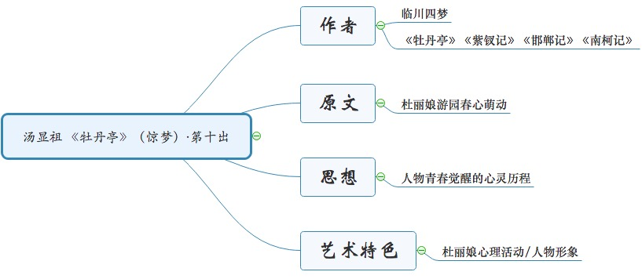
3.17.1牡丹亭（惊梦）（节选）

Slide 106
真题练习
下列《牡丹亭》曲词中，用谢灵运文句的是（ ）
A:剪不断，理还乱，闷无端
B:良辰美景奈何天，赏心乐事谁家院
C:朝飞暮卷，云霞翠轩
D:遍青山啼红了杜鹃，荼蘼外烟丝醉软

Slide 107
真题练习
下列《牡丹亭》曲词中，用谢灵运文句的是（ ）
A:剪不断，理还乱，闷无端
B:良辰美景奈何天，赏心乐事谁家院
C:朝飞暮卷，云霞翠轩
D:遍青山啼红了杜鹃，荼蘼外烟丝醉软
答案：B

Slide 108
3.18冯梦龙《杜十娘怒沉百宝箱》【精读】
学习是一种信仰！ IN LEARING WE TRUST

Slide 109
1.18.0冯梦龙
1.冯梦龙，号墨憨斋主人、顾曲散人。
2.最有名的是其编著的白话小说集:《喻世明言》《警世通言》《醒世恒言》，合称“三言”。
3. 提出要“借男女之真情，发名教之伪药”，
选择

Slide 110
3.18.1冯梦龙 《杜十娘怒沉百宝箱》
3.18.1杜十娘怒沉百宝箱
男主：李甲-学生（父亲李布政） 女主：杜十娘（杜微）-名妓
情节：
1.李甲与杜十娘相遇，一见倾心，情投意合2.杜十娘有心从良，李甲畏惧父亲不敢应承
3.李甲银钱散尽，老鸨出言辱骂。4.十娘与老鸨约定，李甲十日内出300两可赎她身。
5.李甲借不到钱，徘徊6日后，杜十娘愿出150两。李甲之友柳遇春凑满另外150两。成功净身出户。
6.从良成功，杜十娘姐妹谢月朗、徐素素将其打扮。宴饮招待，临别赠送箱子。
7.二人游于苏杭。李甲钱财用尽，杜十娘拿出银两。8.遇孙富，李甲受哄骗，卖出杜十娘。
9.杜十娘怒沉百宝箱投河自尽。李甲积郁成疾，孙富受惊而逝，杜十娘报答柳遇春。

Slide 111
3.18.1冯梦龙 《杜十娘怒沉百宝箱》
3.18.1杜十娘怒沉百宝箱
1.体裁：拟话本小说，选自《警世通言》。
2.思想内容：
根据同时代的文人宋懋mào澄的《负情侬传》改编而成的，属明代的“拟话本”。
3.悲剧命运根本原因：
杜十娘和封建制度的尖锐矛盾
选择

Slide 112
3.18.1冯梦龙 《杜十娘怒沉百宝箱》
3.18.1杜十娘怒沉百宝箱
杜十娘的形象
论述

Slide 113
3.18.1冯梦龙 《杜十娘怒沉百宝箱》
3.18.1杜十娘怒沉百宝箱
杜十娘的形象
总：【执著追求自己美好愿望的女性形象】
论述

Slide 114
3.18.1冯梦龙 《杜十娘怒沉百宝箱》
3.18.1杜十娘怒沉百宝箱
杜十娘的形象
总：【执著追求自己美好愿望的女性形象】
分：
①美丽热情，心地善良，轻财好义;
②聪敏机智、颇有心机;
③被出卖时显示出的刚强坚定的性格，那“宁为玉碎，不为瓦全”的人格尊严， 对封建社会、市侩势力拼死反抗的精神。
论述

Slide 115
3.18.1冯梦龙 《杜十娘怒沉百宝箱》
3.18.1杜十娘怒沉百宝箱
杜十娘的形象
总：【执著追求自己美好愿望的女性形象】
分：
①美丽热情，心地善良，轻财好义;
②聪敏机智、颇有心机;
③被出卖时显示出的刚强坚定的性格，那“宁为玉碎，不为瓦全”的人格尊严， 对封建社会、市侩势力拼死反抗的精神。
总：利欲熏心的社会中，她的悲剧注定发生。
论述

Slide 116
3.18.1冯梦龙 《杜十娘怒沉百宝箱》
3.18.1杜十娘怒沉百宝箱
补充考点：
1. 李布政虽没出场，却能左右形式，决定杜十娘命运，显示出作者塑造人物的功力。
2.构思上，“百宝箱”是贯穿全文的线索，
“ 百宝箱”一共出现四次，构成情节四个阶段，对情节起暗示与推动作用，构思巧妙。
选择
简答

Slide 117
真题练习
下列小说中，据《负情侬传》改编的是（ ）
A:《快嘴李翠莲记》
B:《转运汉遇巧洞庭红 波斯胡指破鼍龙壳》
C:《错斩崔宁》
D:《杜十娘怒沉百宝箱》

Slide 118
真题练习
下列小说中，据《负情侬传》改编的是（ ）
A:《快嘴李翠莲记》
B:《转运汉遇巧洞庭红 波斯胡指破鼍龙壳》
C:《错斩崔宁》
D:《杜十娘怒沉百宝箱》
答案：D

Slide 119
真题练习
《杜十娘怒沉百宝箱》中，没有出场，却能左右形势，决定杜十娘命运的人物是（ ）
A:鸨儿
B:谢月朗
C:柳遇春
D:李布政

Slide 120
真题练习
《杜十娘怒沉百宝箱》中，没有出场，却能左右形势，决定杜十娘命运的人物是（ ）
A:鸨儿
B:谢月朗
C:柳遇春
D:李布政
答案：D

Slide 121
施耐庵《林教头风雪山神庙》【精读】
学习是一种信仰！ IN LEARING WE TRUST

Slide 122
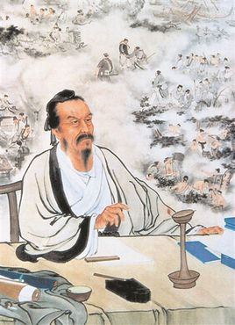
施耐庵
1.施耐庵，号子安，别号耐庵。本名施彦端。
2.专心于《江湖豪客传》的创作，成书后定名为《水浒传》。
单选

Slide 123
施耐庵 《林教头风雪山神庙》
3.19.1林教头风雪山神庙
情节：【了解】
1.林教头沧州遇旧知。
2.陆虞侯密谋李小二疑虑警惕，林教头识破阴谋，怒林冲买刀寻敌，寻不见便放松了。
【逆来顺受，委曲求全，对仇人认识不清，复仇心理并不强烈】
3.接管草料场──交割──沽酒。
【心地善良、安分守己和随遇而安】
4.： 风雪夜山神庙复仇。破庙借宿──偶听真情──报仇雪恨。
【忍无可忍，彻底绝望，走向反抗】人物：林冲、陆谦、富安、差拨。
Notes:
情节：
1.林教头沧州遇旧知。
2.陆虞侯密谋李小二疑虑警惕，林教头识破阴谋，怒林冲买刀寻敌。
矛盾的展开：林冲刺配沧州后，高俅派陆谦追踪而来，密谋策划，新的冲突酝酿。没有平铺直叙，设置悬念，没有交代来酒店的是什么人，而是通过李小二夫妻的观察，写出来人的鬼鬼祟祟，说话偷偷摸摸，手段卑鄙阴险。再写林冲根据李小二提供有关来人的身材、相貌、年龄等分析断定是陆谦，使故事情节引人入胜。林冲买刀寻敌，矛盾进一步激化。
这一部分体现了林冲的性格特点是：逆来顺受，委曲求全，对仇人认识不清，复仇心理并不强烈。
接管草料场──交割──沽酒。
本段是由陆谦的谋害到林冲杀人报仇的过渡，表面看，紧张形势缓和下来，实际上，事态正按照陆谦的预谋发展。表面上的平静掩盖着一场生死搏斗，预示着矛盾即将进入高潮，为后文埋下伏笔。
这一部分体现了林冲的性格特点是：随遇而安，委曲求全，心存幻想。
（高潮和结局，十-十二自然段）： 风雪夜山神庙复仇。
三个自然段：破庙借宿──偶听真情──报仇雪恨。
林冲性格变化的转折点，与前文照应，让陆谦等人通过对话把阴谋的主使者、原因、内容、执行经过，不打自招作了全盘交代，促使林冲性格发生根本转变。
这一部分体现了林冲的心情特点是：忍无可忍，彻底绝望。
故事情节以高俅之子高衙内意图强霸林冲之妻，设计陷害林冲为线索，表现林冲由忍辱负重到奋起反抗的思想发展过程，林冲由安于现状到奋起反抗，完全是被一步步逼出来的，在那样的一种社会环境下，官府黑暗，陷害忠良，怎么会有林冲的好日子过呢？本来他有一个幸福的家，但是被百般的陷害和破坏，最后导致家破人亡。“是可忍，孰不可忍”。最后终被逼得无家可归而走上梁山。有力突出“官逼民反”这个主题。

Slide 124
施耐庵 《林教头风雪山神庙》
3.19.1林教头风雪山神庙
论述
林冲的形象
强：
软：
变：

Slide 125
施耐庵 《林教头风雪山神庙》
3.19.1林教头风雪山神庙
论述
林冲的形象
强：东京八十万禁军教头，武艺高强，富有正义感。侠肝义胆，疾恶如仇。
软：明知受了冤屈，却自认是” 罪囚”，也没意识到调他去草料场是一场新的阴谋。说明他心地善良、安分守己、随遇而安和逆来顺受。
变：他的忍让也有一定的限度，当他明白火烧草料场的真正原因时，林冲彻底改变了委曲求全的软弱性格，走上反抗的道路。

Slide 126
施耐庵 《林教头风雪山神庙》
3.19.1林教头风雪山神庙
景物描写的作用
简答
总：全文围绕“风雪”展开。
①推动情节发展
②渲染气氛
③衬托人物
总：推动情节发展，引向全文高潮，渲染气氛，衬托人物性格。

Slide 127
施耐庵 《林教头风雪山神庙》
3.19.1林教头风雪山神庙
景物描写的作用
简答
总：全文围绕“风雪”展开。
①推动情节发展：风雪寒冷，林冲往市井沽酒，途中看见山神庙。大雪压倒草厅，林冲无奈往山神庙过夜。林冲在庙中听见陆谦等人说话，识破阴谋，雪地手刃仇人。
②渲染气氛：密布的彤云、怒号的朔风、飞扬的大雪、破败的草料场、孤寂的古庙，形成荒凉、寂寞、冷落的气氛。
③衬托人物：草料场的熊熊大火，也烘托了林冲的反抗怒火。
总：推动情节发展，引向全文高潮，渲染气氛，衬托人物性格。

Slide 128
施耐庵 《林教头风雪山神庙》
3.19.1林教头风雪山神庙
细节描写的作用
简答

Slide 129
施耐庵 《林教头风雪山神庙》
3.19.1林教头风雪山神庙
细节描写的作用
简答
总：两处“偷听”为细节描写。
分：
一为李小二妻子在小酒店有心偷听，略写，是密谋，听不真切造成悬念。
二为林冲在山神庙门内无意偷听，详写，谈话者得意忘形，高谈阔论，听者听得真真切切，怒火喷发。
总：细节充分表现人物性格，透露人物心理活动，为事件发展作必要铺垫。

Slide 130
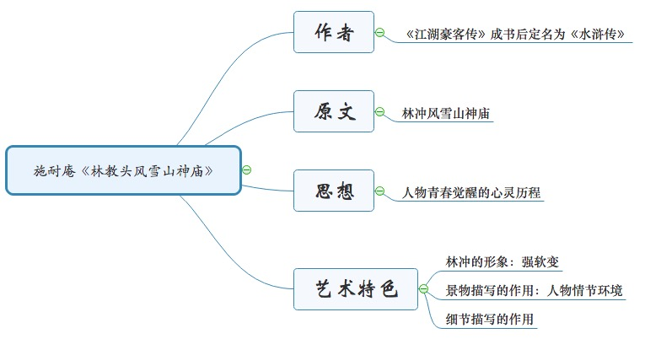
3.19.1林教头风雪山神庙

Slide 131
真题练习
《林教头风雪山神庙》中，林冲骂道：“奸贼!我与你自幼相交，今日倒来害我，怎不干你事?且吃我一刀!”这里所骂的“奸贼”是指（ ）
A:管营
B:差拨
C:陆谦
D:富安

Slide 132
真题练习
《林教头风雪山神庙》中，林冲骂道：“奸贼!我与你自幼相交，今日倒来害我，怎不干你事?且吃我一刀!”这里所骂的“奸贼”是指（ ）
A:管营
B:差拨
C:陆谦
D:富安
答案：C

Slide 133
真题练习
下列和《江湖豪客传》为同一个作品的是（ ）
A:《水浒传》
B:《西游记》
C:《三国演义》
D:《三国志》

Slide 134
真题练习
下列和《江湖豪客传》为同一个作品的是（ ）
A:《水浒传》
B:《西游记》
C:《三国演义》
D:《三国志》
答案：A

Slide 135
罗贯中《群英会蒋干中计》【精读】
学习是一种信仰！ IN LEARING WE TRUST

Slide 136
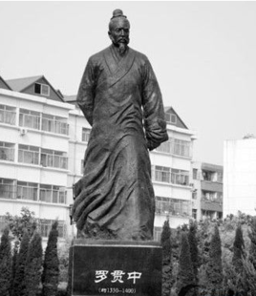
罗贯中
1.罗贯中，名本，字贯中，号湖海散人。
2.创作动机：一方面“无过于泄愤一时，取快四载”，
另一方面为民众和艺人提供一个方便的说话底本。
所写小说多以乱世为题材。
如《隋唐两朝志传》《残唐五代史演义》《三国志通俗演义》
《三国志通俗演义》标志着我国古代小说从“话本”阶段向长篇章回体过渡完成。
选择

Slide 137
罗贯中《群英会蒋干中计》
本篇的基本情节：（以理解为主）
本文是《三国演义》中描写赤壁之战的著名片段。
在此之前，曹操大军南下，刘琮投降，曹操得了荆州，气焰很盛，准备顺江东下。东吴孙权经过一阵犹豫之后，接受了诸葛亮的劝说和内部主战派的主张，决定联合刘备抗击曹操。曹操的青州、徐州之兵不习水战，顺江东下要依靠荆州水军。
荆州降将蔡瑁、张允“深得水军之妙”，被曹操任命为水军都督。周瑜为了要打败曹操，决心用反间计除掉蔡、张两人。曹操手下的蒋干盲目自信，以为可以凭交情去劝说周瑜降曹，结果送上门去充当了周瑜实施反间计的助手。

Slide 138
罗贯中《群英会蒋干中计》
周瑜施反间计的步骤：
周瑜观看曹军水家，决心除掉蔡瑁、张允 ；
周瑜设计，群英会上迷惑蒋干（昔日同窗） ；
周瑜佯醉，引诱蒋干上钩并盗走假信 ；
曹操中计，杀蔡瑁、张允。
本文的中心是周瑜智设反间计。
简答
Notes:
此之前，曹操大军南下，刘琮投降，曹操得了荆州，气焰很盛，准备顺江东下。东吴孙权经过一阵犹豫之后，接受了诸葛亮的劝说和内部主战派的主张，决定联合刘备抗击曹操。曹操的青州、徐州之兵不习水战，顺江东下要依靠荆州水军。
荆州降将蔡瑁、张允“深得水军之妙”，被曹操任命为水军都督。周瑜为了要打败曹操，决心用反间计除掉蔡、张两人。曹操手下的蒋干盲目自信，以为可以凭交情去劝说周瑜降曹，结果送上门去充当了周瑜实施反间计的助手。
周瑜先发制人，使蒋干始终无法言说劝降一事。有意显示军士雄壮与粮草充足，并佯醉吟诗言志，使蒋干陷于劝降无望、难以交代的惶恐之中。再巧施反间计，先装醉，似是疏忽让蒋干看到伪造书信，又口出“醉言”，加强书信真实感，再故意在账外“密议”让蒋干窃听，终于使他深信不疑，并通过他使曹操中计。

Slide 139
罗贯中《群英会蒋干中计》
人物形象
简答
1.周瑜：年轻潇洒、英勇善战、足智多谋、豪放自信，六次大笑最能体现个性。
2.蒋干：胸无城府、自作聪明、无胆无谋，自以为能凭借三寸不烂之舌说降周瑜，但不能随机应变，反而步步走进圈套。
3.曹操：生性多疑、刚愎自用、急躁奸诈，因急躁错用蒋干，因奸诈知错不认。

Slide 140
真题练习
《群英会蒋干中计》中，周瑜引诱蒋干中计的步骤有（ ）
A:将曹操派来送信的使者斩首以示威
B:佯作大醉之状，携蒋干入帐共寝
C:帐内桌上预置假造的蔡瑁张允书信
D:将近四更有人来报：“江北有人到此。”
E:派鲁肃去试探诸葛亮对此计知也不知

Slide 141
真题练习
《群英会蒋干中计》中，周瑜引诱蒋干中计的步骤有（ ）
A:将曹操派来送信的使者斩首以示威
B:佯作大醉之状，携蒋干入帐共寝
C:帐内桌上预置假造的蔡瑁张允书信
D:将近四更有人来报：“江北有人到此。”
E:派鲁肃去试探诸葛亮对此计知也不知
答案：BCD

Slide 142
吴承恩《孙悟空三打白骨精》【泛读】
学习是一种信仰！ IN LEARING WE TRUST

Slide 143
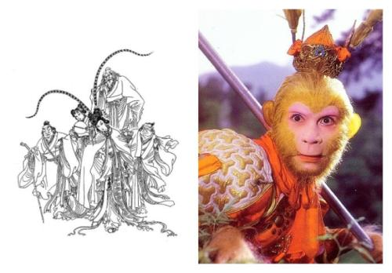
吴承恩
1.吴承恩，字汝忠，号射阳山人。
2.著有《射阳先生存稿》《西游记》，
其中《西游记》我国古代最著名的神魔小说。
选择

Slide 144
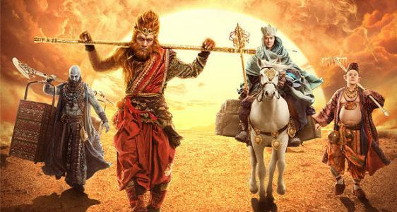
吴承恩《孙悟空三打白骨精》
1.情节曲折：白骨精变化为【少妇、老妇人、老公公】
2.运用矛盾冲突刻画人物形象，表现人物性格。
3.人物性格：
·唐三藏心慈面软、懦弱无能，
·猪八戒贪吃好色、自私妒贤，
·白骨精阴险狡诈、诡计多端。
选择
简答

Slide 145
真题练习
《孙悟空三打白骨精》中，白骨精诱骗唐僧，先后化为三种假象。这三种假象依次是（ ）
A:老妇人、老公公、少妇
B:老公公、少妇、老妇人
C:少妇、老妇人、老公公
D:老公公、老妇人、少妇

Slide 146
真题练习
《孙悟空三打白骨精》中，白骨精诱骗唐僧，先后化为三种假象。这三种假象依次是（ ）
A:老妇人、老公公、少妇
B:老公公、少妇、老妇人
C:少妇、老妇人、老公公
D:老公公、老妇人、少妇
答案：C

Slide 147
真题练习
《孙悟空三打白骨精》刻画人物形象的方式是（ ）
A:注重细节描写
B:注重动作描写
C:注重外貌描写
D:运用矛盾冲突

Slide 148
真题练习
《孙悟空三打白骨精》刻画人物形象的方式是（ ）
A:注重细节描写
B:注重动作描写
C:注重外貌描写
D:运用矛盾冲突
答案：D

